Slide 1
AQI大数据可视化
大数据一班王志豪

Slide 2
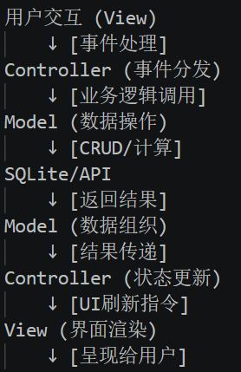
系统架构设计
MVC分层架构：
用户通过GUI与系统交互 →
Controller响应事件 →
Model处理数据 →
View渲染结果。
所有耗时的I/O操作都在后台线程异步执行，确保UI流畅。

Slide 3
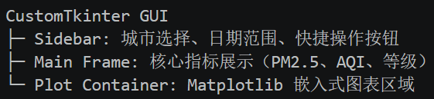
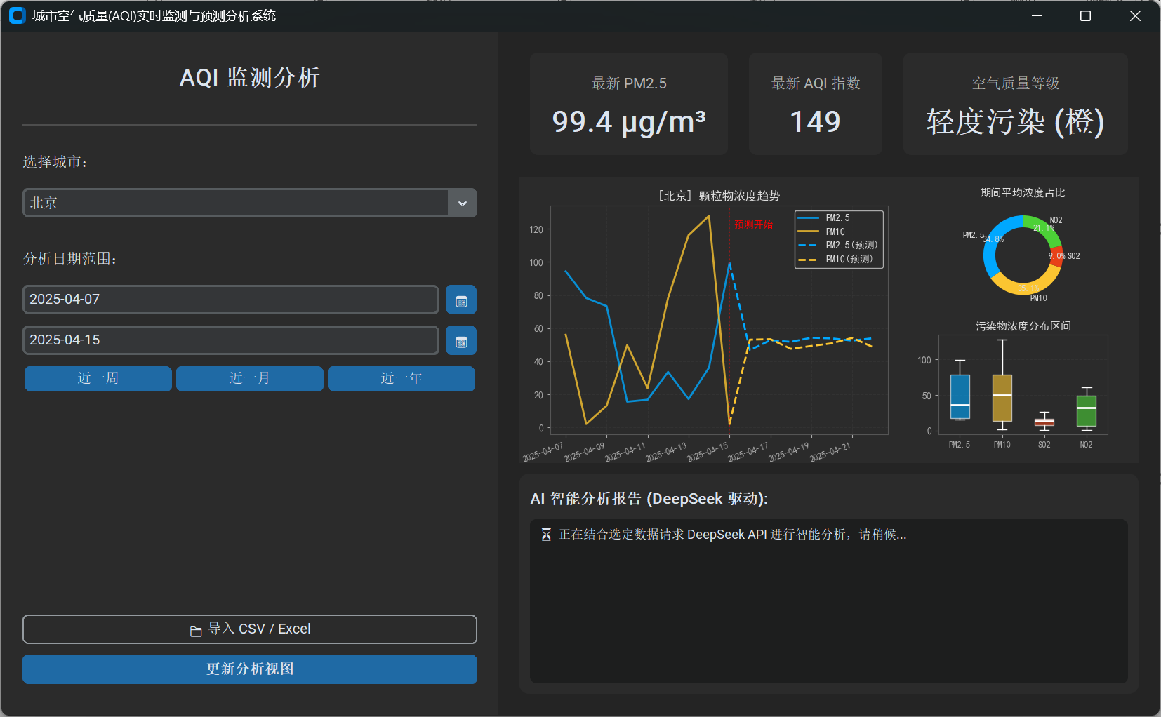
服务模块——GUI视图
创建FigureCanvasTkAgg 为 Matplotlib 嵌入
Tkinter：前端的图像区域实际上是FigureCanvasTkAgg 的父容器(plot_container，框架由Tkinter提供)，后台更新图像信息的时候实际上是通过操作该容器完成更新的。
多线程调度（Tkinter回调函数after）
->Tkinter GUI 操作不是线程安全的

Slide 4
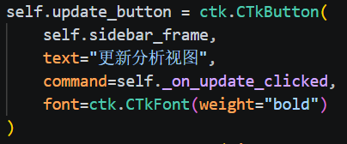
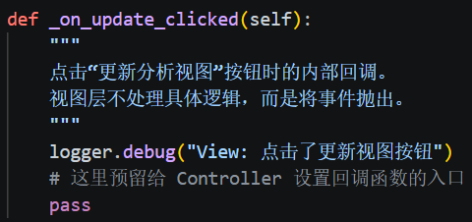
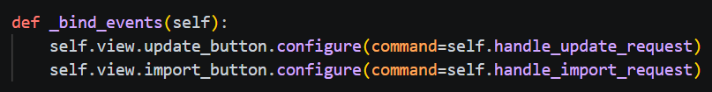
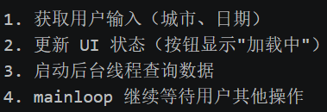
如何绑定事件——以“更新分析视图”为例
职责分离，易于测试
Mainloop捕捉按钮点击事件 - 》 查询按钮的command对应函数是：handle_update_request
-》调用该函数 → AppController.handle_update_request() -》

Slide 5
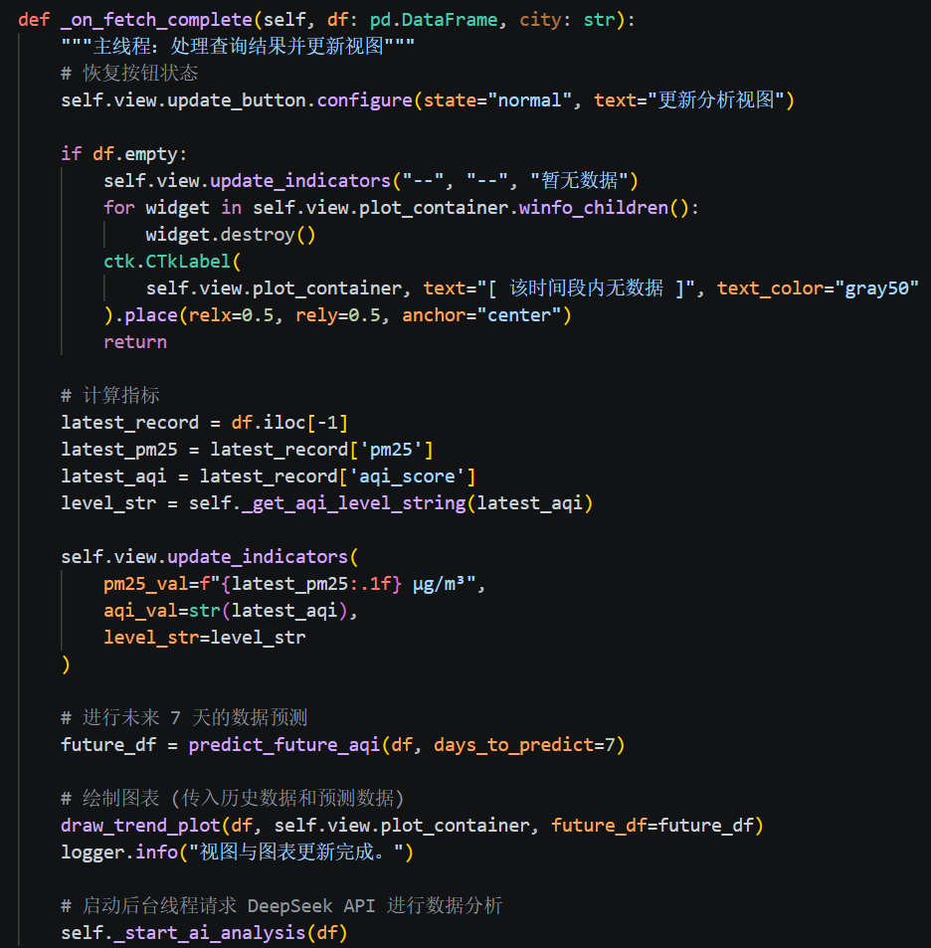
最后调用controller中的_on_fetch_complete完成view的更新：
1.计算指标
2.更新指标
3.预测未来七天的数据
4.将历史与预测数据绘制到图表中
5.调用deepseek的api进行数据分析

Slide 6
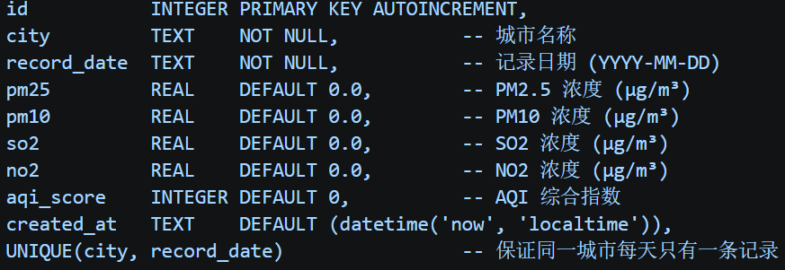
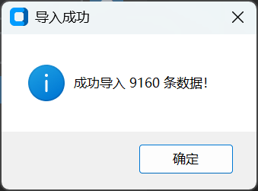
服务模块——数据库服务
SQLite在本地轻量化存储待分析的数据
DataManager封装连接数据库、增删改查方法的方法
单例模式，项目在启动的时候初始化连接数据库

Slide 7
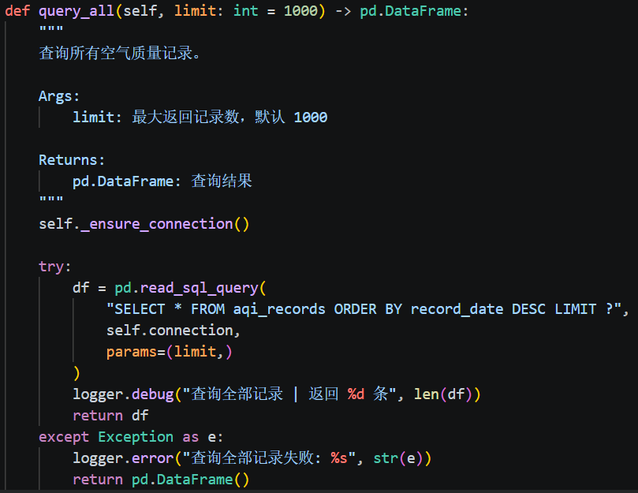

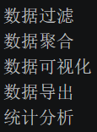

如何处理数据查询的类型
[
(1, '北京', '2026-01-01', 85.5, 150.2, 25.3, 45.2, 120, '2026-04-10 14:30:00'),
(2, '北京', '2026-01-02', 82.3, 145.8, 20.1, 42.8, 115, '2026-04-10 14:30:00'),
(3, '北京', '2026-01-03', 65.1, 135.6, 18.7, 40.3, 98, '2026-04-10 14:30:00’)
]
直接使用sqlite的原生结果有以下几个问题：
1.数据无标签
2.无法直接进行数据操作
3.无法直接与可视化库集成
4.无法进行统计计算
使用pd.DataFrame进行类型的转换：
1.
2.
3.
4.
5.
统一的格式

Slide 8
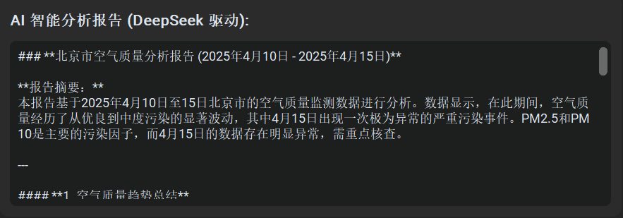
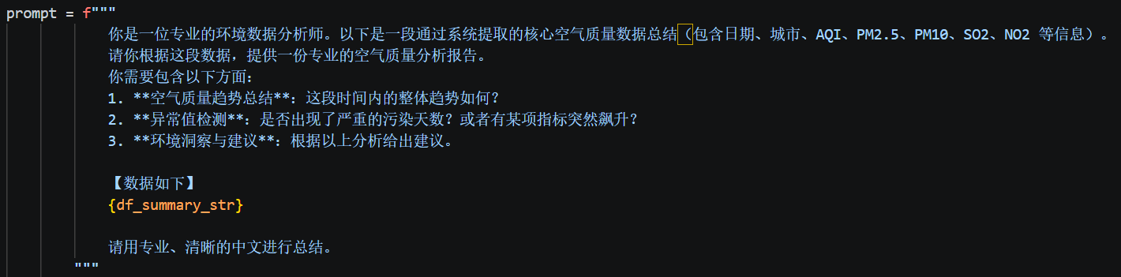
服务模块——AI分析报告
用户点击查询
↓
后台启动AI分析线程
↓
汇总数据统计信息为文本
↓
调用 DeepSeek API
↓
获取AI生成的分析报告
↓
在界面上显示报告文本
报告内容示例：
✓ 本周空气质量概况
✓ 污染物浓度分析
✓ 与历史相比的变化趋势
✓ 健康建议和预警

Slide 9
谢谢
数据来源：https://www.iqair.cn/cn/

